Slide 1
Презентація на тему: «Листи до іноземних партнерів»

Slide 2
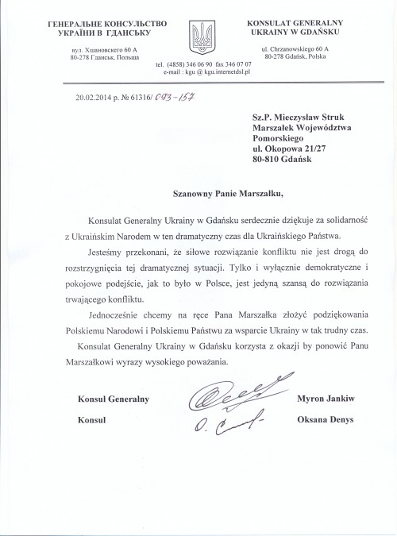
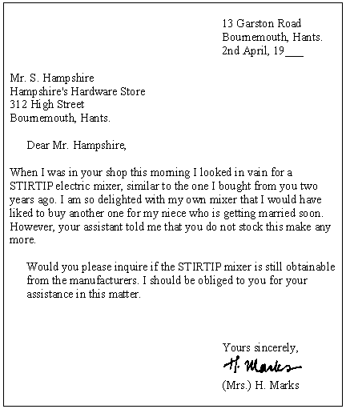
Діловий лист є одним із найпоширеніших видів документації та відповідно обміну інформацією. Ділові листи належать до основних засобів встановлення офіційних, службових контактів між підприємствами, організаціями, установами, фірмами та закладами.

Slide 3
Як вже було відзначено вище перше враження написаний вами лист справляє на адресата своїм зовнішнім виглядом. Та найголовніше у будь-якому посланні - зміст. Правильно складений текст допоможе розкрити зміст якнайповніше. Залежно під кількості розглядуваних питань листи поділяються на прості та складні. Перші присвячені одному питанню, другі - кільком. Однак навіть найпростіший текст має складатися не менш як із двох частин. У першій зазвичай обґрунтовують причини, що спонукати звернутися по адресата, або зазначають підстави для написання листа, у другій - викладають пропозиції, роблять висновки чи висловлюють прохання.

Slide 4
Правила
Особливо слід звернути увагу на стиль вашої кореспонденції. Навіть якщо ви дуже сердиті, не можна давати волі своїм емоціям і тим більше керуватися принципом "папір усе стерпить". Папір - можливо, а жива людина, у листі до якої ви свідомо чи несвідомо припустилися нетактовності, брутальності - навряд. Якщо вам дорога добра репутація і ви хочете оволодіти мистецтвом ділового листування, намагайтеся додержуватися таких правил:

Slide 5
• уникайте категоричності, намагайтеся, щоб тон вашого листа був доброзичливим. Якщо ви поважаєте свого адресата і самого себе, спробуйте обійтися без наказових зворотів і штампів;
• не використовуйте заперечних форм. А якщо ситуація вимагає все-таки вдатися до заперечної частки "не", спробуйте іншими засобами пом'якшити тон листа: Мені дуже прикро, але...; На превеликий жаль, ми не зможемо...; Дуже шкода, проте... Форми стилістичного пом'якшення можуть бути найрізноманітнішими;
• не забувайте про вступний та завершальний компліменти. Пам'ятайте: навіть якщо лист написаний не з найприємнішою приводу і є останньою крапкою у ваших партнерських стосунках, вступний і завершальний компліменти однаково мають бути невід'ємними елементами листа.

Slide 6
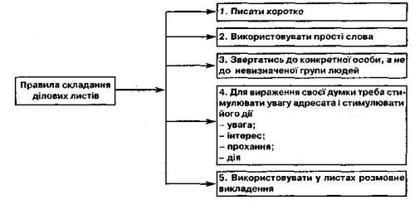

Slide 7
Складаючи ділового листа, не слід забувати, що це все-таки документ. Отже, він має бути лаконічним і не містити нічого зайвого, що завадить сприйманню основной інформації. З іншої о боку, лист - особливий вид документації, відмінний від протоколу. наказу чи розпорядження. Це - письмова розмова з адресатом, а тому навряд чи варто обмежуватись лише холодними стандартними фразами. "Лист, написаний з почуттям гумору, - стверджує Рон Теппер, - може завоювати для Вас майбутнього партнера. Він покаже, що автор листа - жива людина, приємна та чуйна... "

Slide 8
Особливості ділової кореспонденції з іноземними партнерами
Одним із різновидів писемного ділового мовлення є діловий лист, який на відміну від інших текстів ділової мови може мати окремі індивідуальні авторські риси, але в межах офіційно-ділового стилю. Наприклад, на синтаксичному рівні – це різні за структурою речення. Одна особа використовує прості поширені речення з прямим порядком слів, інша – складні, причому в листах можуть функціонувати різні типи складних речень: складносурядні, складнопідрядні, безсполучникові.

Slide 9
У діловій сфері виділяють різні типи службових листів, в тому числі й листи призначені для спілкування із іноземними партнерами. Необхідно добре знати, як правильно вказати адресу одержувача, як звернутися до адресата, які мовні одиниці й формули використати в контексті. Для успішного прийняття адресатом ділового листа потрібно враховувати чотири принципи:
привернути увагу того (або тих), кому пишете;
виходити з його (або їх) інтересів;
пам'ятати про його (або їх) бажання;
спонукати його (або їх) до певних дій.

Slide 10
У міжнародному листуванні переважає звертання з використанням увічливих форм: зокрема, в англійській мові – Dear Mr (дорогий...); Dear Mrs (дорога...) і прізвища адресатів (ініціали зазвичай не використовуються); якщо прізвище адресата невідоме, можна написати: Dear Mr, Dear Sirs, Dear Sir.

Slide 11
У листуванні українською мовою разом із власними іменами використовуються загальні слова:
• іменники пане, пані, панове, добродію, добродійко, добродії; рідше громадянине, громадянко, громадяни; товаришу, товариші;
• прикметники шановний, вельмишановний, високоповажний.

Slide 12
Висновок
Надіславши діловий лист іноземному партнеру, потрібно через деякий час поцікавитись, чи потрапив ваш лист до адресата, спробуйте вжити заходів щодо якнайшвидшого отримання відповіді на вашу пропозицію. Пасивне очікування не дасть бажаного результату, тому необхідно діяти. Якщо це була персоналізована пропозиція, то спробуйте уточнити, коли вам дадуть на неї відповідь. Принагідно зауважте в розмові, що потенційний замовник може упустити ті чи інші вигоди, якщо зволікатиме з рішенням.

Slide 13
Текст поділяється на вступ, основну частину й висновок. У вступній частині варто зазначити привід, і якого ви звернулися до цієї фірми. Це може бути короткий аналіз ринку клієнта й ситуації, що склалася на ньому. Також доречно подати коротку інформацію про свою організацію й назвати кілька фірм-покупців (бажано зі сфери потенційного клієнта).

Slide 14
Слід пам'ятати, що адресат, можливо, отримав (і інші пропозиції (від ваших конкурентів. Зворотний зв'язок з клієнтом дасть можливість вчасно відкоригувати пропозицію (надати додаткову знижку, пояснити незрозумілі технічні моменти тощо). Письмово або в телефонній розмові потрібно надати клієнтові необхідну інформацію про фірму або продукт, зауважити про рекомендації від інших клієнтів. Якщо діловий лист повністю задовольнить потреби клієнта, то відповідь на неї буде позитивною.

